Slide 1
Динамические структуры данных Часть 1. Стек, очередь, список
Лекция 12
Тема 11: Динамические структуры данных

Slide 2
Структура данных
Структура данных – способ хранения и организации данных, облегчающий доступ к этим данным и их модификацию
Физическая СД – способ физического представления данных в памяти компьютера
Логическая СД – описание взаимосвязи данных без учета их представления в памяти компьютера

Slide 3
Примеры
Линейные:
одномерный массив
связный список
стек
очередь
хэш-таблица
Иерархические:
деревья
иерархический список
Сетевые:
граф
ориентированный граф
Табличные:
таблица базы данных
многомерный массив
По расположению элементов структуры:
Смежное (последовательное) распределение элементов
Связное распределение элементов

Slide 4
Динамическая структура данных
Динамическая структура данных – структура данных, которая в процессе выполнения алгоритма может разрастаться, уменьшатся или подвергаться другим изменениям
Характеризуются:
Временем выполнения операции
Используемая память – общая / полезная
Словарь – динамическая СД с операциями
добавления элемента
удаления элемента
проверки принадлежности элемента структуре

Slide 5
Элементы динамической СД
Ключ
Сопутствующие данные
Информация о структуре

Slide 6
Операции над динамической СД
Вставка элемента Insert(S,x)
Удаление элемента Delete(S,x)
Поиск элемента Search(S,k) x.key=k
Поиск максимального элемента Maximum(S)
Поиск минимального элемента Minimum(S)
Получение предшествующего элемента Predcessor(S,x)
Получение последующего элемента Successor(S,x)

Slide 7
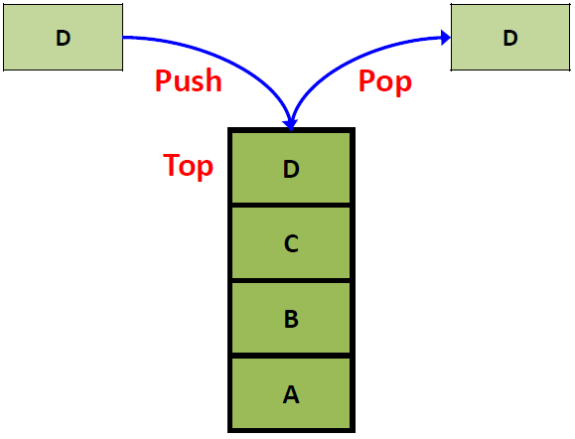
Стек
Стек – структура данных, в которой объекты расположены в линейном порядке и все операции вставки/удаления выполняются на одной стороне (вершине стека – top)
Стратегия «последний вошел – первый вышел» (last-in, first out – LIFO)
Операция
вставки – поместить в стек Push(S,x)
удаления – извлечь из стека Pop(S)

Slide 8
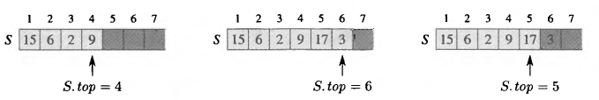
Стек
Stack-Empty(S)
1 if S.top==0
2 return TRUE
3 else return FALSE
Push(S,x)
1 S.top=S.top+1
2 S[S.top]=x
Pop(S)
1 if Stack-Empty(S)
2 error “underflow”
3 else S.top=S.top-1
4 return S[S.top+1]
O(1)
O(1)
O(1)

Slide 9
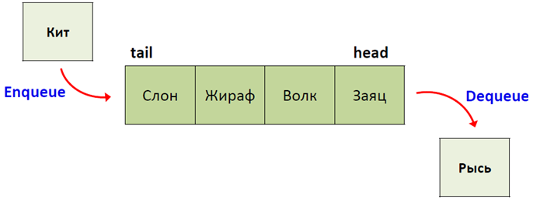
Очередь
Очередь (односторонняя очередь) – структура данных, в которой объекты расположены в линейном порядке, операция вставки выполняется на одном конце (хвост), а операция удаления на другом конце (голова)
Стратегия «первый вошел – первый вышел» (first-in, first out – FIFO)
Операция
вставки – поместить в очередь Enqueue (Q,x)
удаления – извлечь из очереди Dequeue(Q)

Slide 10
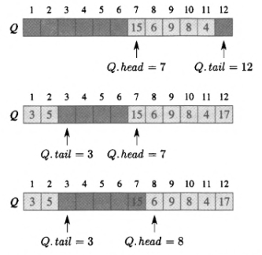
Очередь
Q.tail=Q.head – очередь пуста
Enqueue(Q,x)
1 Q[Q.tail]=x
2 if Q.tail==Q.length
3 Q.tail=1
4 else Q.tail=Q.tail+1
Dequeue(Q)
1 x=Q[Q.head]
2 if Q.head==Q.length
3 Q.head=1
4 else Q.head=Q.head+1
5 return x
O(1)
O(1)

Slide 11
Размер очереди (стека)
Размер очереди (стека) – дополнительный атрибут size, который изменяется при добавлении/удалении элементов.
Enqueue(Q,x)
1 Q[Q.tail]=x
2 if Q.tail==Q.length
3 Q.tail=1
4 else Q.tail=Q.tail+1
5 Q.size=Q.size+1
Size(Q)
1 return Q.size
Dequeue(Q)
1 x=Q[Q.head]
2 if Q.head==Q.length
3 Q.head=1
4 else Q.head=Q.head+1
5 Q.size=Q.size-1
6 return x
Size(Q)
1 if Q.tail>Q.head
2 return Q.tail-Q.head
3 else return Q.tail+n-Q.head
O(1) O(1)

Slide 12
Очистка очереди (стека)
Clear(S)
1 while S.top
2 Pop(S)
Clear(Q)
1 while Q.tail≠Q.head
2 Dequeue(Q)
O(n)
O(1)
Clear(S)
1 S.top=1
Clear(Q)
1 Q.tail=Q.head

Slide 13
Связный список
Связанный список – структура данных, в которой объекты расположены в линейном порядке и связаны между собой указателями
Односвязный список
Двусвязный список

Slide 14
Операции над связным списком
Поиск по ключу O(n)
List-Search(L,k)
1 x=L.head
2 while x≠NIL и x.key≠k
3 x=x.next
4 return x

Slide 15
Операции над связным списком
Вставка (в начало) O(1)
List-Insert(L,x)
1 x.next=L.head
2 if L.head≠NIL
3 L.head.prev=x
4 L.head=x
5 x.prev=NIL

Slide 16
Операции над связным списком
Удаление из списка элемента O(1)
List-Delete(L,x)
1 if x.prev≠NIL
2 x.prev.next=x.next
3 else L.head=x.next
4 if x.next≠NIL
5 x.next.prev=x.prev
List-Delete2(L,k)
1 x=List-Search(L,k) O(n)
2 List-Delete(L,x) O(1)

Slide 17
Операции над связным списком
Вставка элемента в конец списка O(n)
Вставка элемента по ключу, в соответствующее место в списке O(n)
Получение количества элементов O(n)
Суммарная память всех элементов
Требуемая память

Slide 18
Стек на связном списке
Push(S,x)
1 List-Insert(S,x)
Pop(S)
1 x=S.head
2 List-Delete(S,S.head)
3 return x
O(1)
O(1)

Slide 19
Очередь на связном списке
List-InsertQ(L,x)
1 x.next=L.head
2 if L.head≠NIL
3 L.head.prev=x
4 else L.tail=x
5 L.head=x
6 x.prev=NIL
Enqueue(Q,x)
1 List-InsertQ(Q,x)
List-DeleteQ(L,x)
1 if x.prev≠NIL
2 x.prev.next=x.next
3 else L.head=x.next
4 if x.next≠NIL
5 x.next.prev=x.prev
6 else L.tail=x.prev
Dequeue(Q)
1 x=Q.tail
2 List-DeleteQ(Q,Q.tail)
3 return x
O(1) O(1)

Slide 20
Дэк (Deque) Двухсторонняя очередь на основе двусвязного списка
Получение первого элемента Front(D)
Получение последнего элемента Back(D)
Поместить элемент в начало Push-Front(D,x)
Поместить элемент в конец Push-Back(D,x)
Извлечь первый элемент Pop-Front(D)
Извлечь последний элемент Pop-Back(D)
O(1)

Slide 21
Динамические структуры данных Часть 1. Стек, очередь, список
Лекция 12
Тема 11: Динамические структуры данных

Slide 22
Вопросы
1. Сравнительная характеристика структур данных. Выбор оптимальной структуры данных в зависимости от операции.
2. Стеки, очереди, связные списки.

Slide 23
Примеры реализации на С

Slide 24
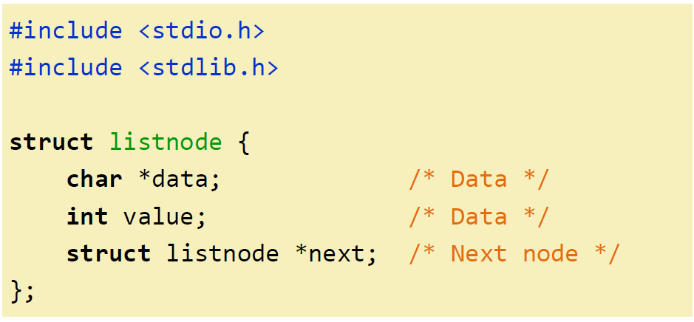
Односвязный список (Singly linked list)

Slide 25
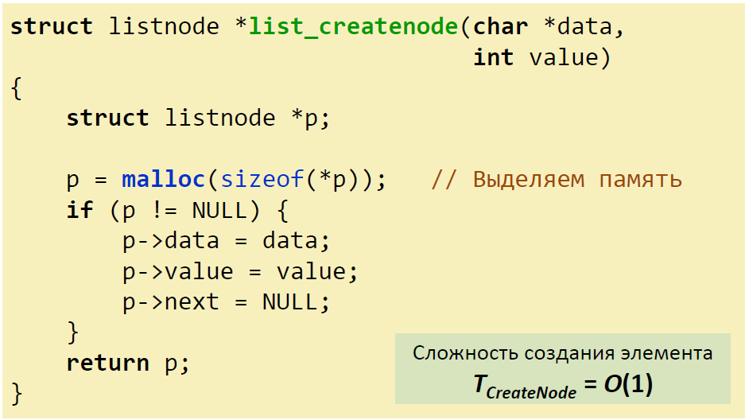
Создание элемента (выделение памяти)

Slide 26
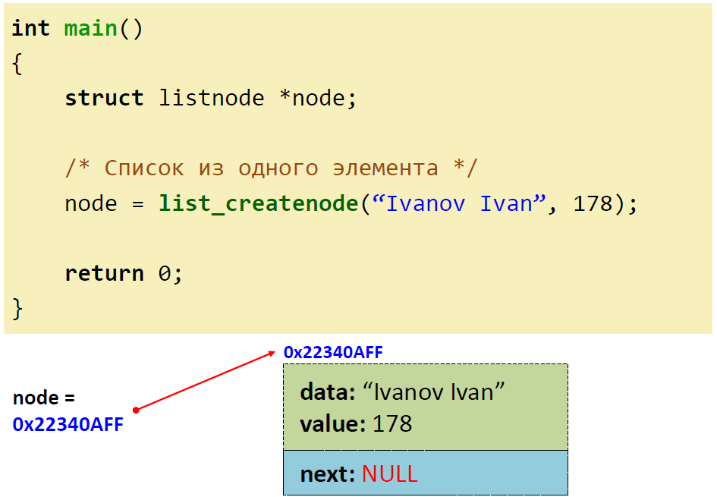
Создание элемента (выделение памяти)

Slide 27
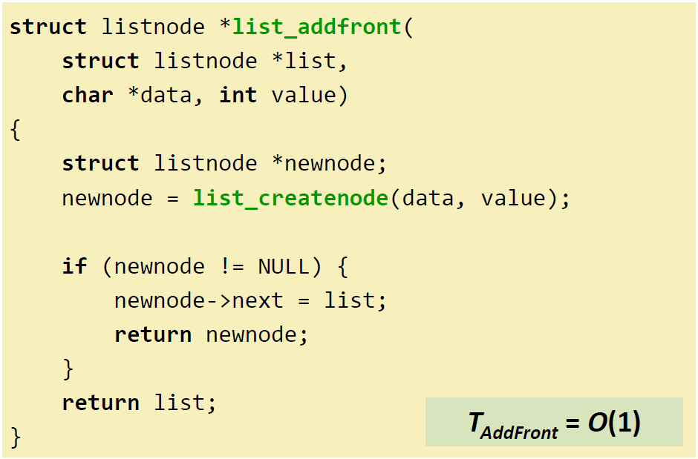
Добавление элемента в начало списка

Slide 28
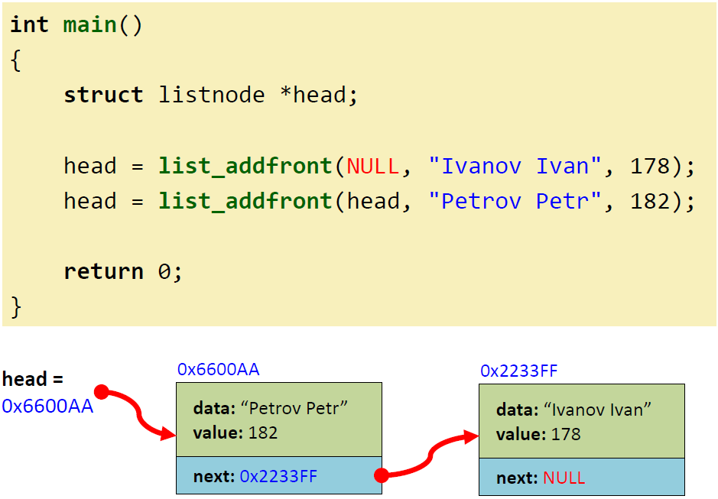
Добавление элемента в начало списка

Slide 29
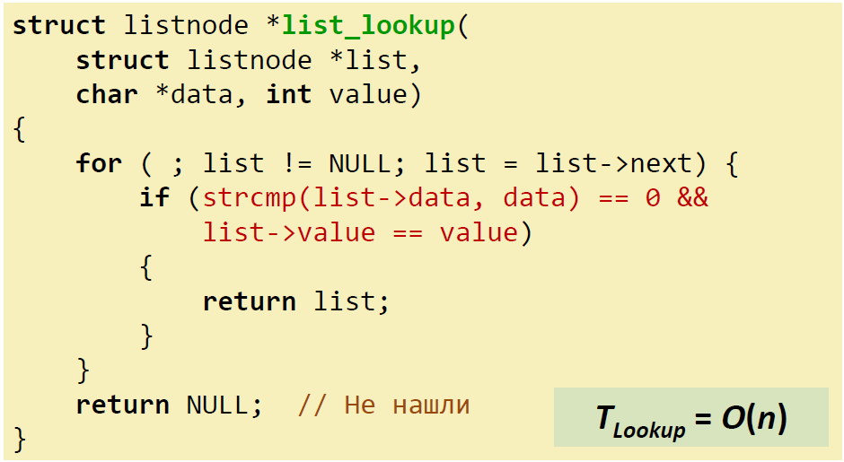
Поиск элемента в списке(Lookup)

Slide 30
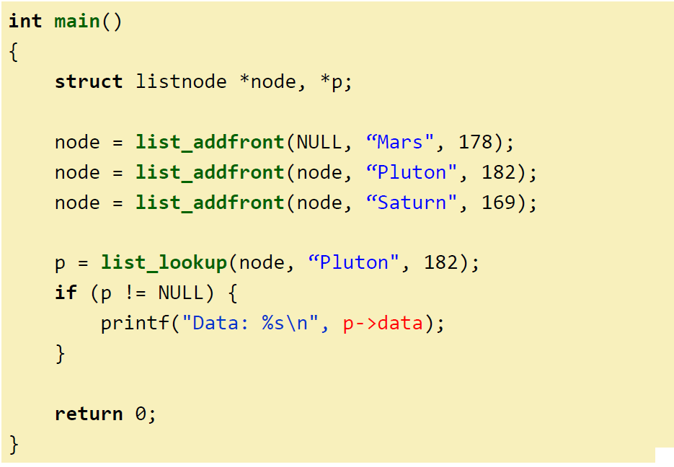
Поиск элемента в списке(Lookup)

Slide 31
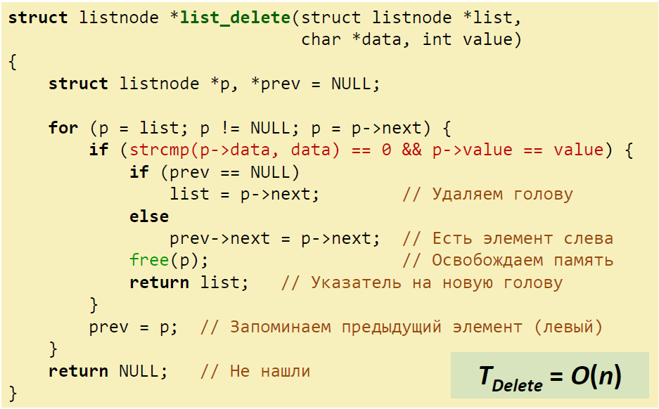
Удаление элемента (Delete)

Slide 32
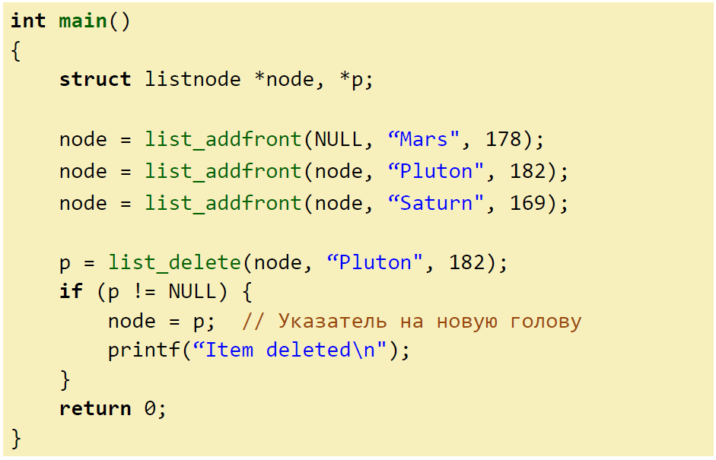
Удаление элемента (Delete)

Slide 33
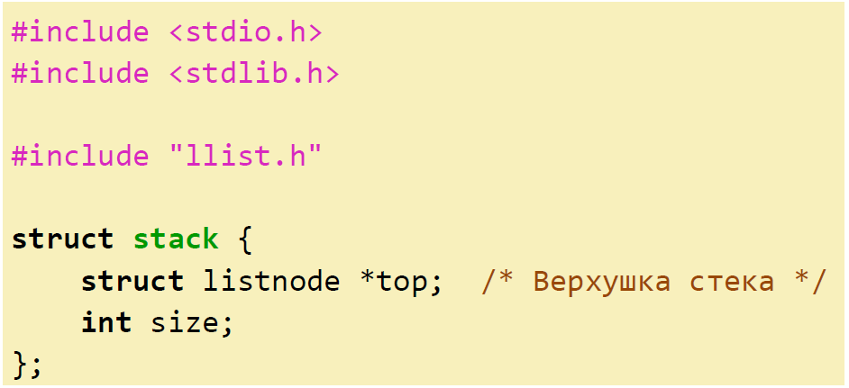
Реализация стека на основе связных списков

Slide 34
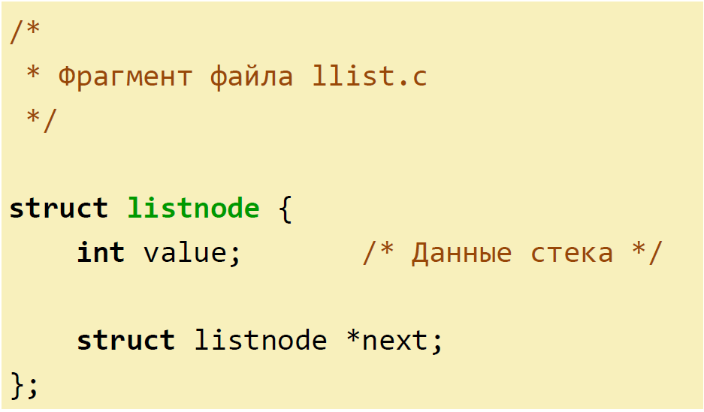
Реализация стека на основе связных списков

Slide 35
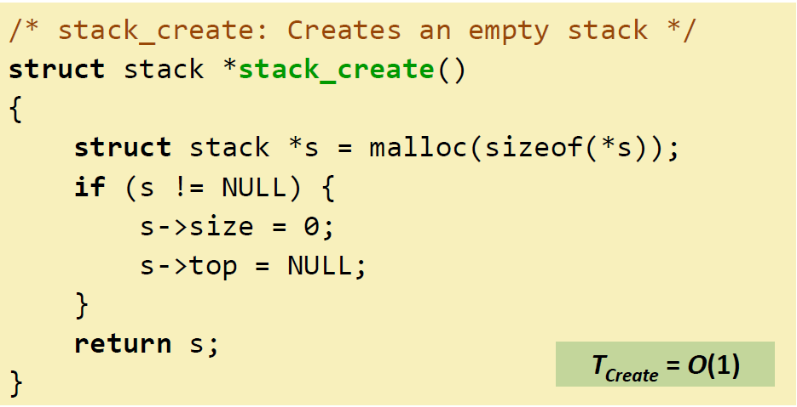
Реализация стека на основе связных списков

Slide 36
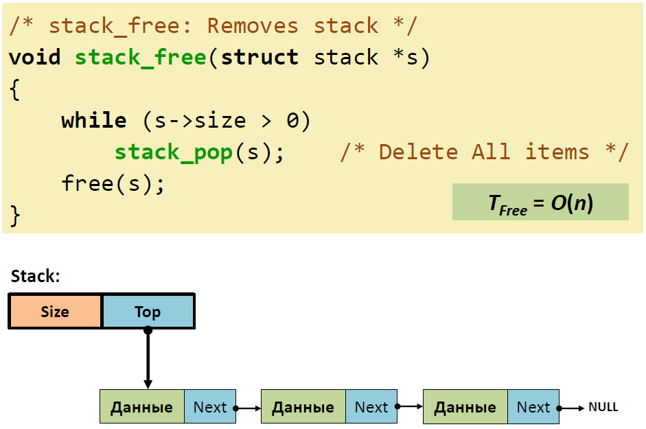
Реализация стека на основе связных списков

Slide 37
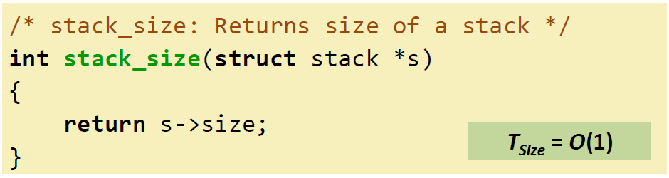
Реализация стека на основе связных списков

Slide 38
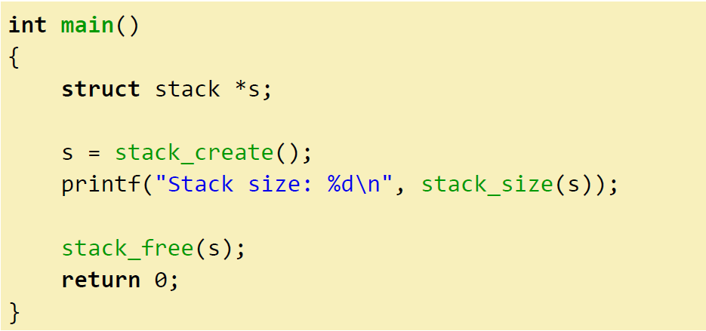
Реализация стека на основе связных списков

Slide 39
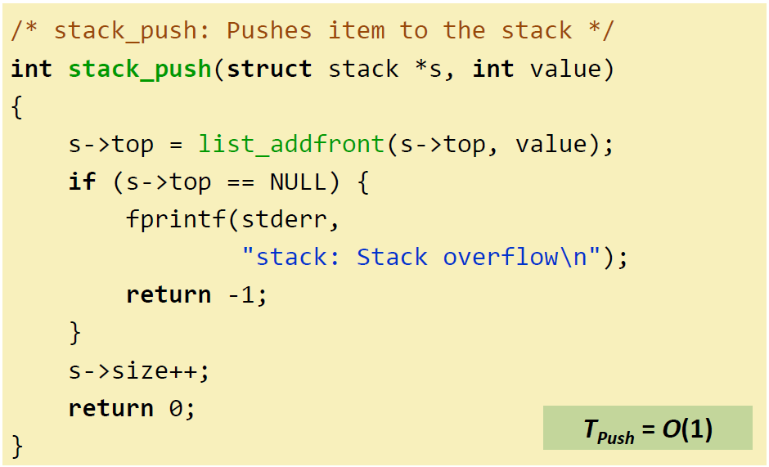
Реализация стека на основе связных списков

Slide 40
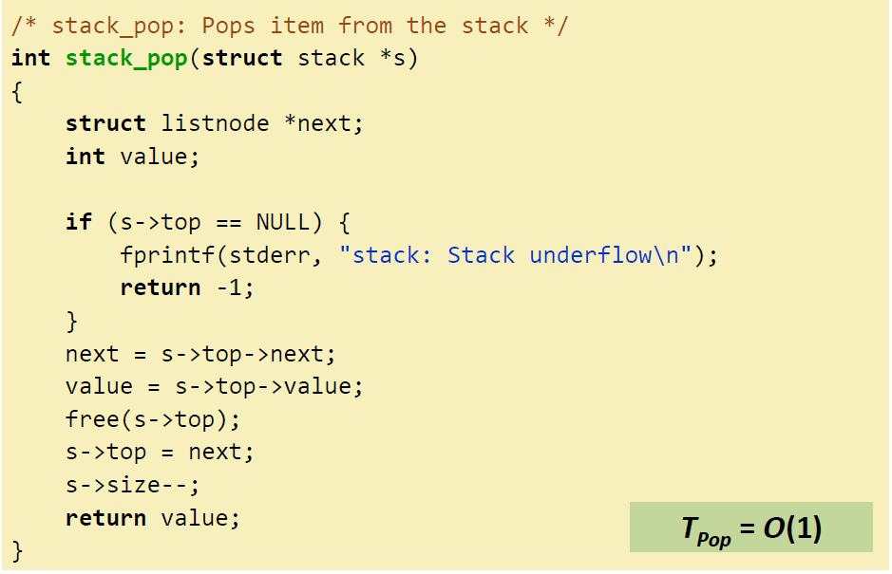
Реализация стека на основе связных списков

Slide 41
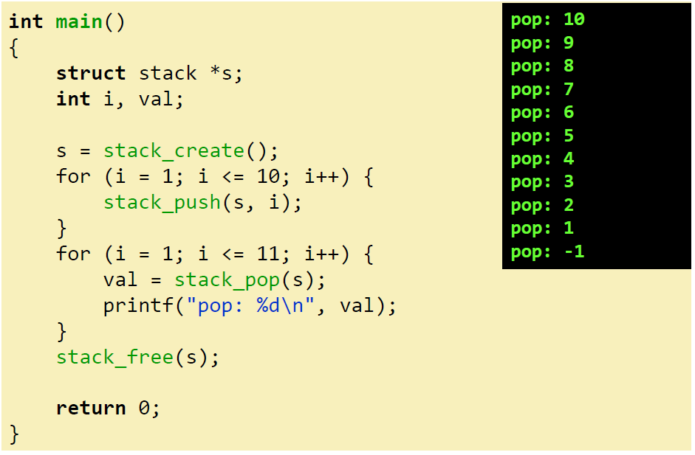
Реализация стека на основе связных списков

Slide 42
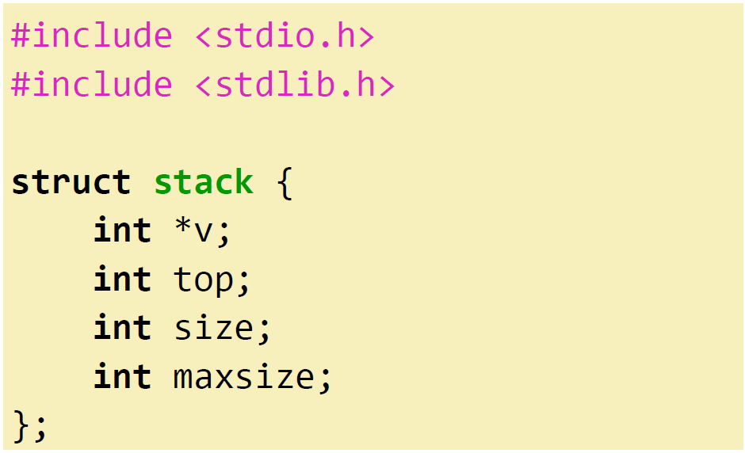
Реализация стека на основе массива

Slide 43
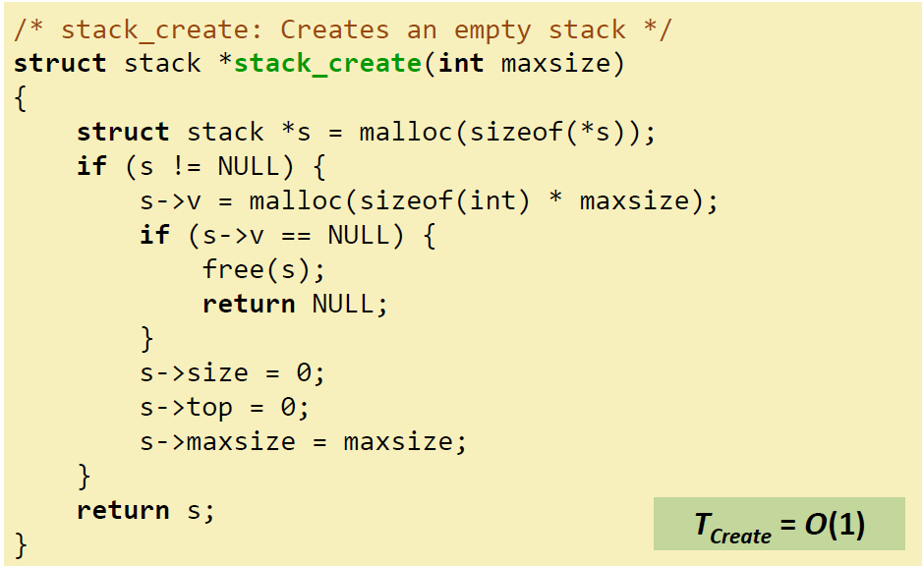
Реализация стека на основе массива

Slide 44
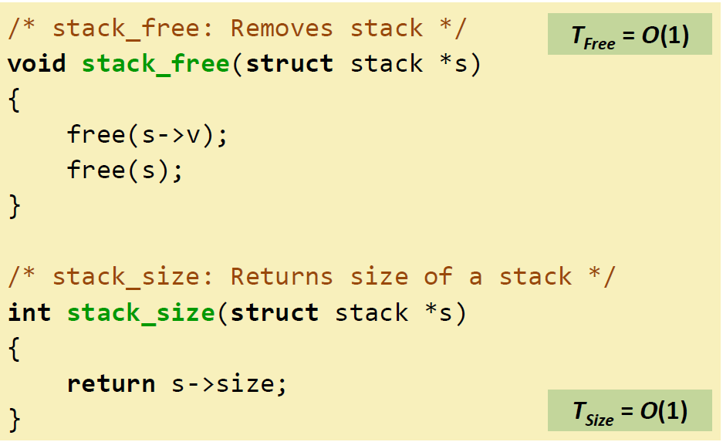
Реализация стека на основе массива

Slide 45
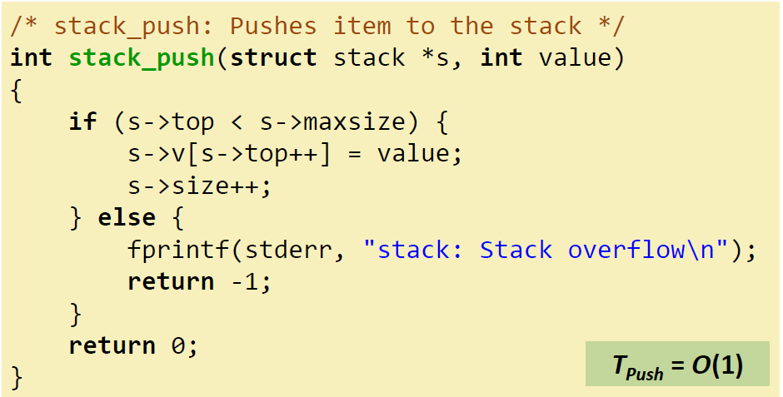
Реализация стека на основе массива

Slide 46
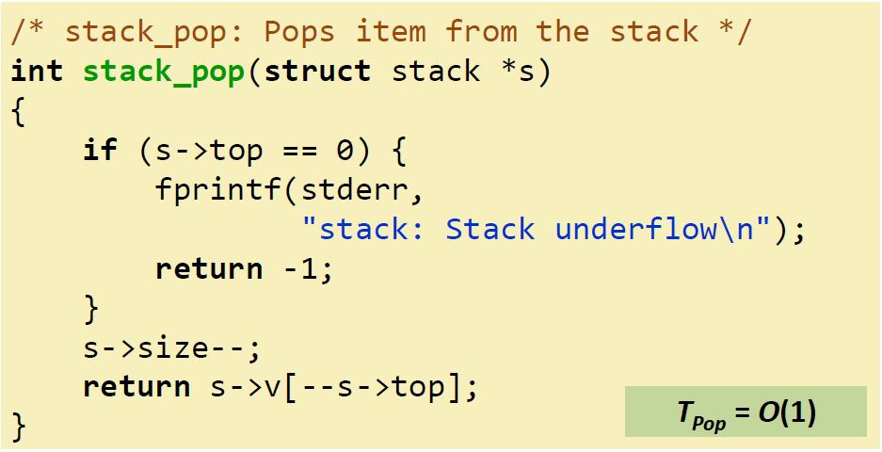
Реализация стека на основе массива

Slide 47
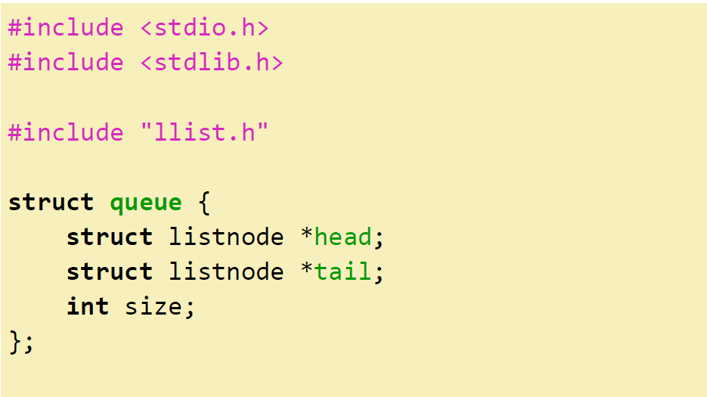
Реализация очереди на основе связных списков

Slide 48
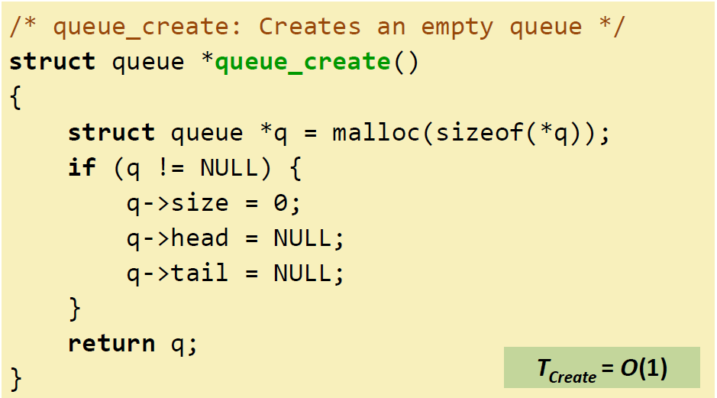
Реализация очереди на основе связных списков

Slide 49
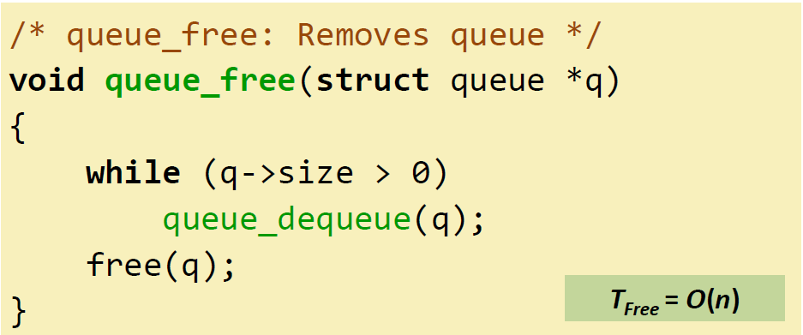
Реализация очереди на основе связных списков

Slide 50
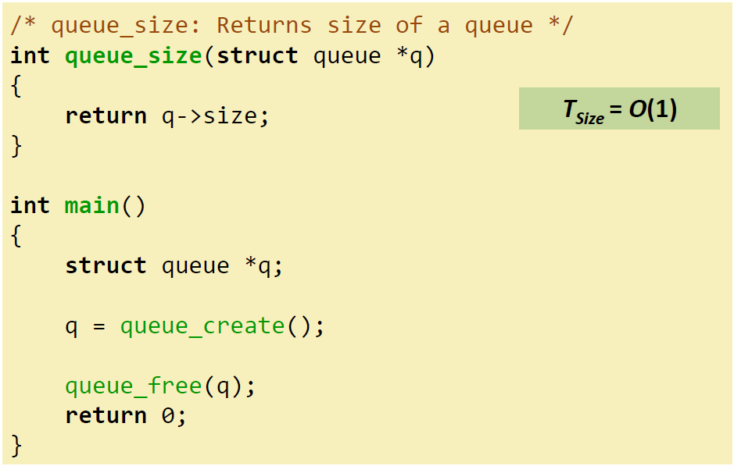
Реализация очереди на основе связных списков

Slide 51
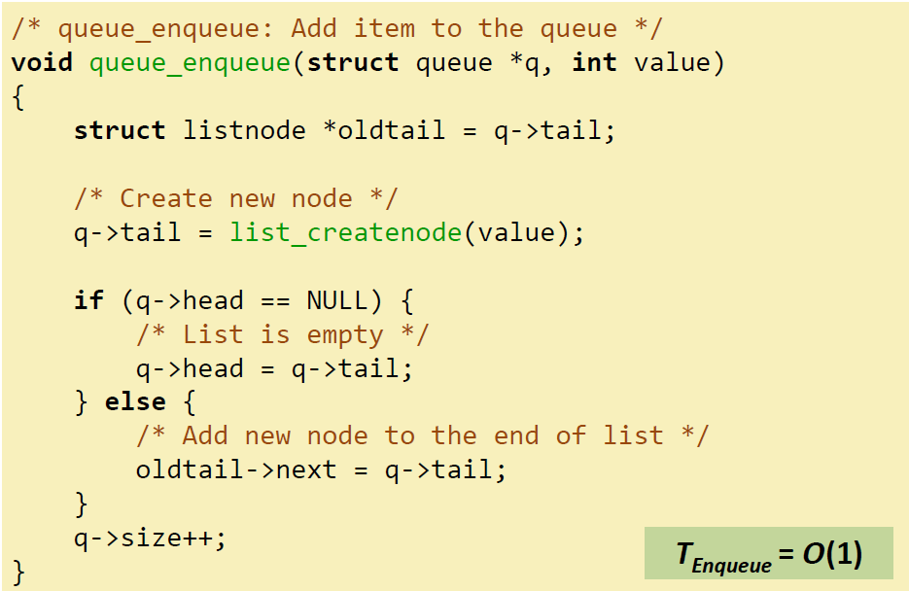
Реализация очереди на основе связных списков

Slide 52
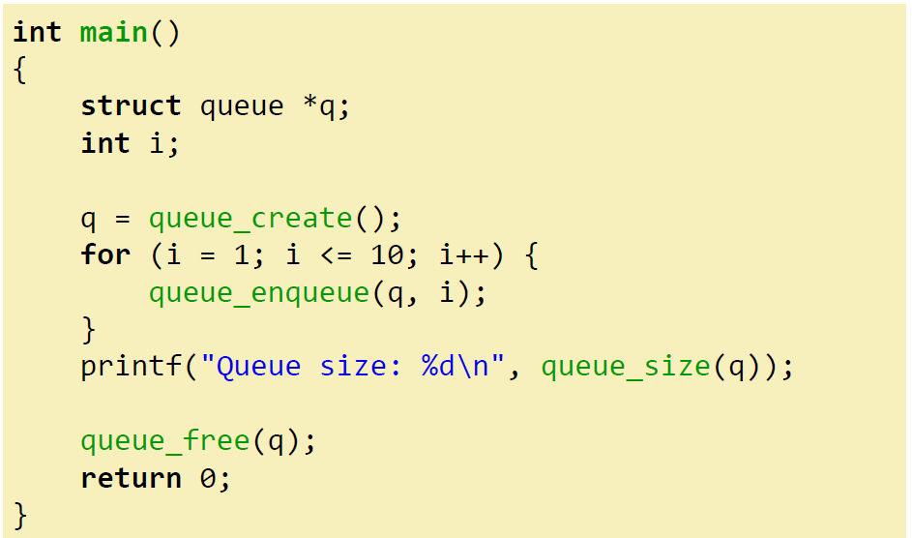
Реализация очереди на основе связных списков

Slide 53
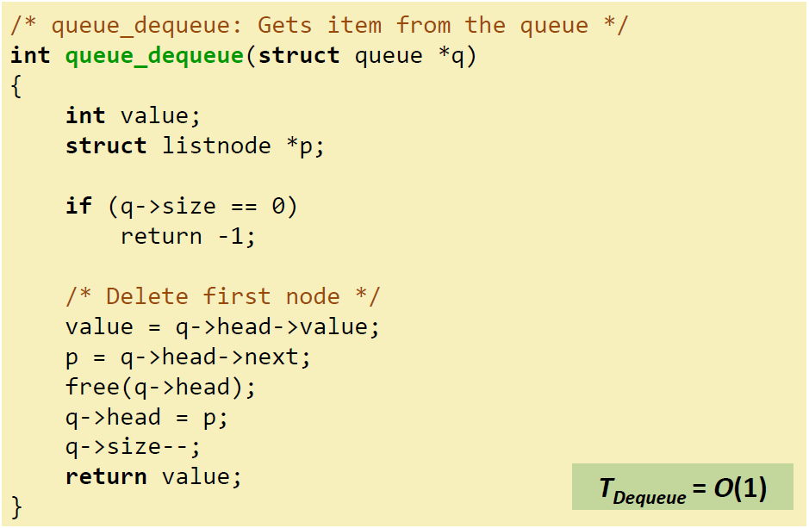
Реализация очереди на основе связных списков

Slide 54
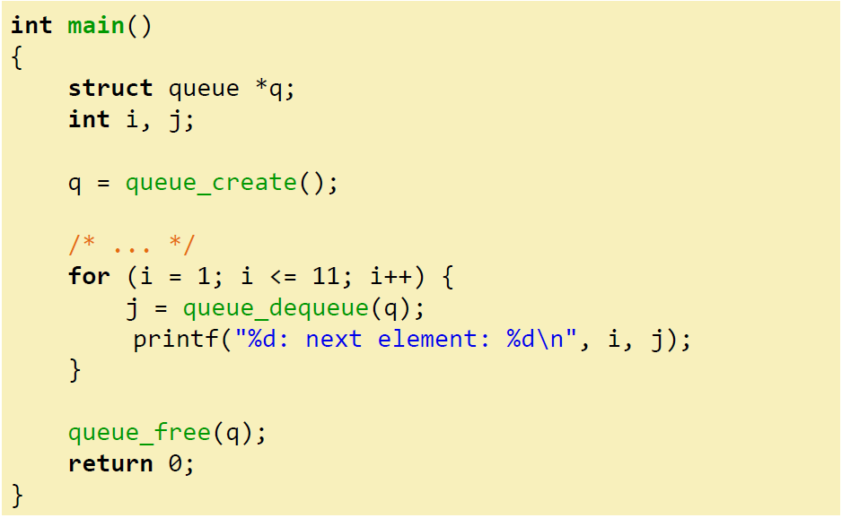
Реализация очереди на основе связных списков

Slide 55
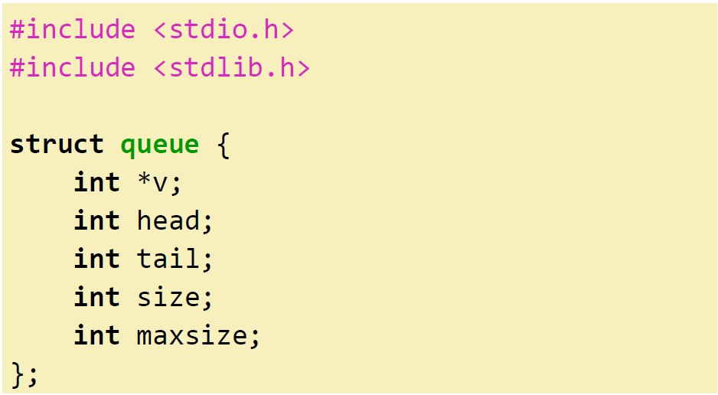
Реализация очереди на основе циклических массивов

Slide 56
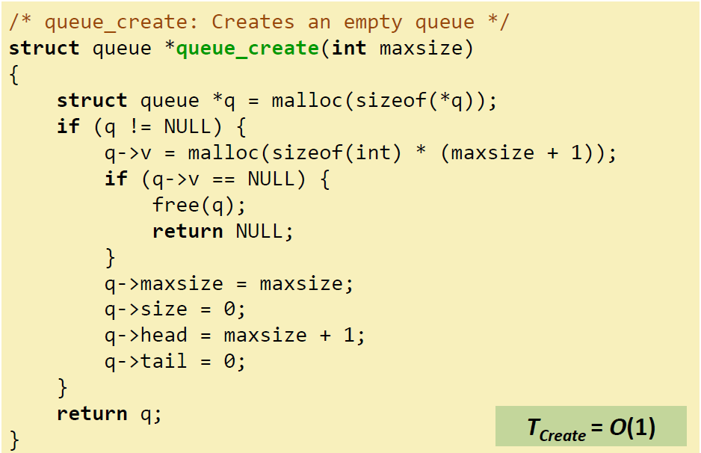
Реализация очереди на основе циклических массивов

Slide 57
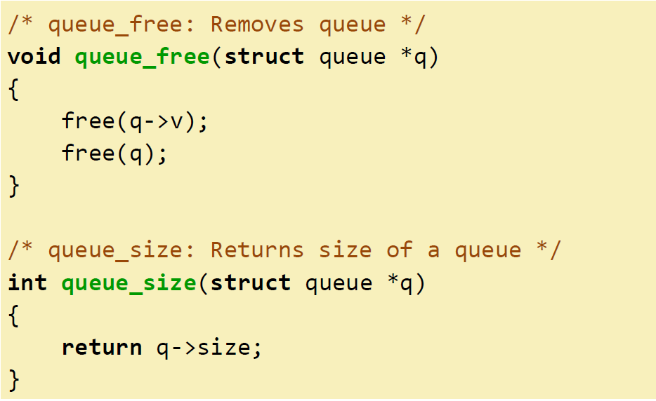
Реализация очереди на основе циклических массивов

Slide 58
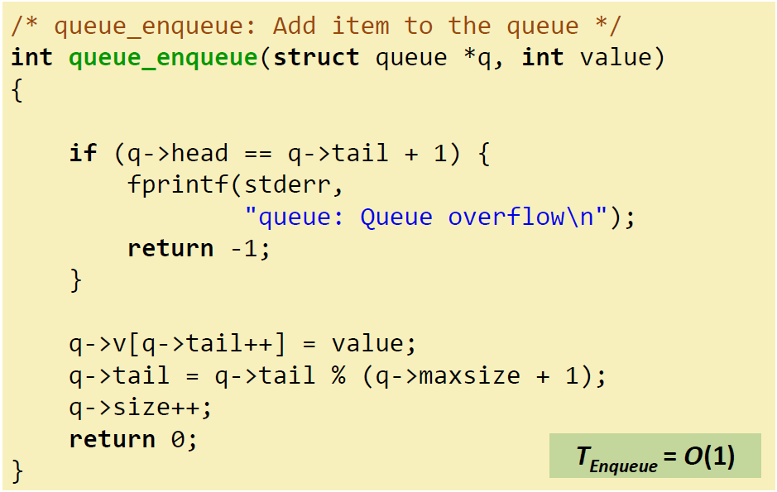
Реализация очереди на основе циклических массивов

Slide 59
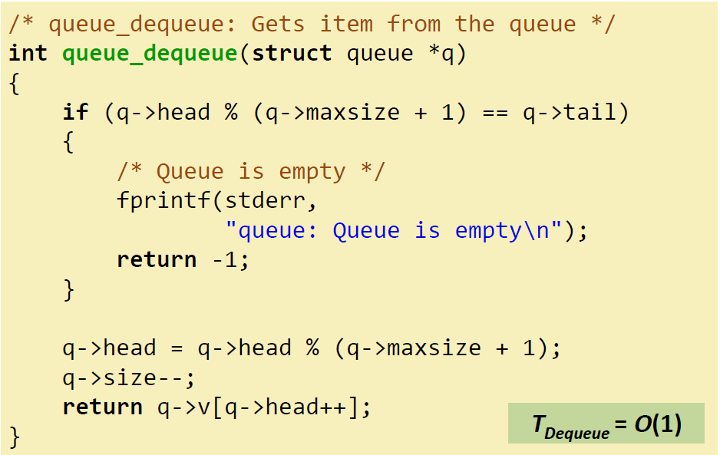
Реализация очереди на основе циклических массивов

Slide 60
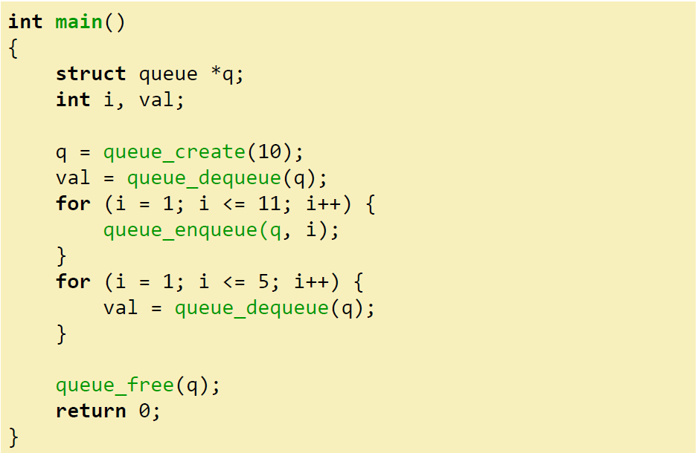
Реализация очереди на основе циклических массивов

